Slide 1
ỦY BAN NHÂN DÂN QUẬN PHÚ NHUẬN
TRƯỜNG TIỂU HỌC NGUYỄN ĐÌNH CHÍNH
TUẦN 17
LUYỆN TỪ VÀ CÂU ÔN TẬP
VỀ TỪ VÀ CẤU TẠO TỪ

Slide 2
1. Lập bảng phân loại các từ trong khổ thơ sau đây theo cấu tạo của chúng. Biết rằng các từ đã được phân loại với nhau bằng dấu gạch chéo.
Hai / cha con / bước / đi / trên / cát /
Ánh / mặt trời / rực rỡ / biển / xanh /
Bóng / cha / dài / lênh khênh /
Bóng / con / tròn / chắc nịch / .

Slide 3
Từ đơn | Từ ghép | Từ láy
hai, bước, đi, trên, cát, ánh, biểm, xanh, bóng, cha, bóng, con, tròn | cha con, mặt trời, chắc nịch | rực rỡ, lênh khênh

Slide 4
Tìm thêm ví dụ minh họa cho các kiểu cấu tạo từ trong bảng phân loại em vừa lập (mỗi kiểu thêm 3 ví dụ)
Từ đơn | Từ ghép | Từ láy
nhà, bàn, ghế,… | thầy giáo, học sinh, viết chì,… | chăm chỉ, cần cù, long lanh,…

Slide 5
2. Các từ trong mỗi nhóm dưới đây có quan hệ với nhau như thế nào?
a. đánh cờ, đánh giặc, đánh trống
→ Một từ nhiều nghĩa
b. trong veo, trong vắt, trong xanh
→ Các từ đồng nghĩa
c. thi đậu, xôi đậu, chim đậu trên cành
→ Các từ đồng âm

Slide 6
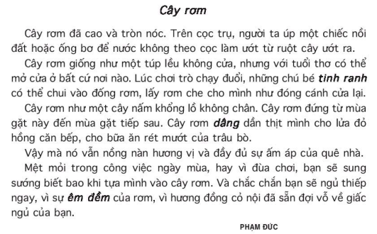
3. Tìm các từ đồng nghĩa với những từ in đậm trong bài văn dưới đây. Theo em, vì sao nhà văn chọn từ in đậm mà không chọn những từ đồng nghĩa với nó?

Slide 7
3. Tìm các từ đồng nghĩa với những từ in đậm trong bài văn dưới đây. Theo em, vì sao nhà văn chọn từ in đậm mà không chọn những từ đồng nghĩa với nó?
- Từ đồng nghĩa với “tinh ranh” : tinh nghịch, tinh khôn, ranh mãnh, khôn ngoan, khôn lỏi,…
- Từ đồng nghĩa với “dâng” : tặng, biếu, nộp, cho, biếu, hiến,…
- Từ đồng nghĩa với “êm đềm” : êm ả, êm ái, êm dịu, êm ấm,…

Slide 8
4. Tìm từ trái nghĩa thích hợp với mỗi ô trống trong các thành ngữ, tục ngữ sau:
a. Có mới nới …..
b. Xấu gỗ, …… nước sơn.
c. Mạnh dùng sức, …. dùng mưu.
cũ.
tốt
yếu

Slide 9
DẶN DÒ
Xem lại bài “Ôn tập từ và cấu tạo từ”.
Chuẩn bị bài: “Ôn tập về câu”.

